Slide 1
Тема :Постоянные и переменные затраты.
Релевантный уровень

Slide 2
В основе деления затрат на постоянные и переменные лежит поведение затрат (cost behavior), т. е. характер изменения затрат в зависимости от изменения уровня деловой активности.

Slide 3
Переменные затраты
Переменные затраты (variable costs) в сумме изменяются прямо пропорционально изменению уровня деловой активности, но рас­считанные на единицу продукции являются постоянными.

Slide 4
Постоянные затраты
Постоянные затраты (fixed costs) в сумме не изменяются при изменении уровня деловой активности, они являются относитель­но постоянными, но рассчитанные на единицу изменяются при изменении уровня производства.

Slide 5
Полупеременные затраты
Полупеременные затраты (semivariable costs) имеют одновременно переменные и постоянные компонен­ты затрат. Часть этих затрат изменяется при изменении объема производства, а часть остается фиксированной в течение периода.

Slide 6
Поскольку поведение затрат определяется в зависимости от объема производства, необходимо определить показатели, его ха­рактеризующие.

Slide 7
Производственная мощность (operating capacity) — это верхний предел объема производства компании при данном ре­ально существующем объеме производственных ресурсов.

Slide 8
Различают три вида производственной мощности:
-Теоретическая
-Практическая
-Нормальная

Slide 9
Теоретическая мощность (theoretical capacity) — это макси­мальный выпуск продукции, которого может достигнуть подраз­деление или компания в целом, если все машины и оборудование будут функционировать в оптимальном режиме без простоев.

Slide 10
Практическая мощность (practical capacity) — это теоретичес­кая мощность за вычетом нормальных рабочих простоев (простоев машин, оборудования для смены инструмента, ремонта, обслу­живания, переналадки и перерывов для рабочих).

Slide 11
Нормальная мощность (normal capacity) — это среднегодовой уровень производственной мощности, необходимый для удовле­творения потребностей ожидаемых продаж

Slide 12
Релевантный уровень (relevant range) — это диапазон деловой активности (объемов производства или объемов продаж), в рамках которого фактические операции осуществляются с достаточной степенью определенности.

Slide 13
Статья затрат | Сумма (руб.) | Направление затрат
Материалы | 500000-00 | Прямые(Себестоимость)
Заработная плата | 100000-00 | Прямые(Себестоимость)
Отчисления | 40000-00 | Прямые(Себестоимость)
Амортизация | 60000-00 | Прямые(Себестоимость)
Общепроизводственные расходы | 104000-00 | Косвенные распределяются (Себестоимость)
Общехозяйственные расходы | 71200-00 | Косвенные распределяются
Итого | 875200-00 | Производственная себестоимость

Slide 14


CVP-анализ
Анализ « затраты-объем-прибыль»

Slide 15
CVP- анализ
Анализ поведения затрат, в основе которого лежит взаимосвязь :
затрат, выручки (дохода), объемом
производства и прибыли.

Slide 16
Допущения CVP- анализа:
-издержки обоснованно должны подразделяться на постоянную и переменную часть;
- постоянные расходы остаются неизменными в зависимости от объемов производства в пределах исследуемого диапазона производства;
- переменные расходы в указанных пределах прямопропорционально зависят от объема производства.

Slide 17
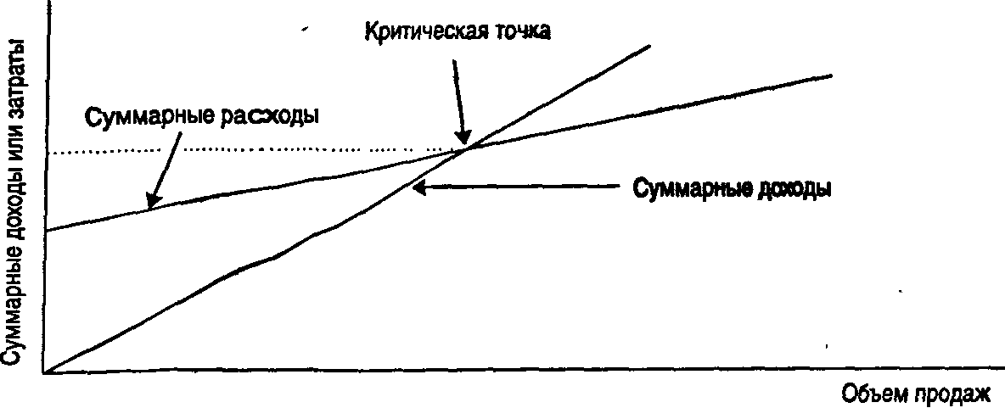
Взаимосвязь затраты-прибыль-объем производства

Slide 18
Взаимосвязь « затраты-объем-прибыль» может быть выражена формулой:
Выручка от реализации = Переменные затраты + Постоянные затраты + Прибыль

Slide 19
Критическая точка (точка безубыточности, порог рентабельности)–суммарный объем выручки равен суммарным затратам
Выручка от реализации = Переменные затраты + Постоянные затраты

Slide 20
Уравнение для нахождения критической точки
Критическая точка Постоянные затраты
в единицах =
продажи Цена – Переменные затраты на единицу

Slide 21
Cитуация
Компания занимается производством письменных столов.
Переменные затраты-50 $ на единицу
Постоянные затраты-20 $ за год
Продажна цена--90 $
Определить критическую точку

Slide 22
Обозначим объем продаж едениц через –Х
90 у.е х Х = 50 у.е х Х +20 000 у.е
40 у.е х Х = 20 000 у.е
Х = 500
или в денежных единицах
90 у.е х 500 = 45 000 у.е

Slide 23
Маржинальная прибыль = Выручка от реализации – Переменные затраты

Slide 24
Операционная прибыль = Маржинальная прибыль – Постоянные затраты

Slide 25
Критическая точка Постоянные затраты
в единицах =
продажи Маржинальная прибыль на единицу

Slide 26
Выручка от реализации = Переменные затраты + Постоянные затраты + Прибыль (целевая величина)

Slide 27
Целевой объем Постоянные затраты + Целевая прибыль
продаж =
в единицах Цена – Переменные затраты на единицу

Slide 28
Целевой объем Постоянные затраты + Целевая прибыль
продаж =
в единицах Маржинальная прибыль на единицу

Slide 29
Cитуация
Компания желает получить в следующем году прибыль 10,000 $.
Переменные затраты-50 $ на единицу
Постоянные затраты-20 $ за год
Продажна цена-90 $

Slide 30
Решение
$ 90*Х= $50 *Х+ $ 20,000+$10,000
$40*Х= $ 30,000
Х=750
Следовательно, чтобы получить прибыль
$ 10,000,объем реализации должен быть 750 единиц

Slide 31
Целевой объем Постоянные затраты + Целевая прибыль
продаж =
в долларах Уровень маржинальной прибыли

Slide 32
Уровень Маржинальная прибыль на единицу
маржинальной = х 100
прибыли в % Цена продажи единицы продукции

Slide 33
Анализ взаимосвязи
«затраты-объем-прибыль»
Проведение постоянных и переменных затрат может быть измерено точно, и оно не меняется в течении периода планирования;
Переменные затраты и выручка от реализации имеют линейную зависимость;

Slide 34
Анализ « затраты-объем-прибыль»
позволяет определить объем производства, который необходим для покрытия всех затрат, как постоянных, так и переменных.

Slide 35
Спасибо за внимание!

